Slide 1
Логистика управления запасами

Slide 2
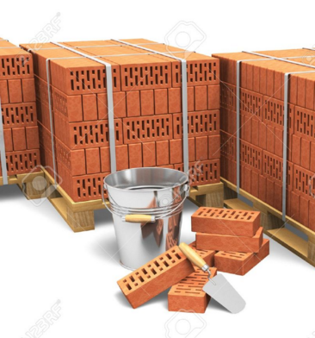
Основные понятия
Материальный запас — это материальная продукция, изделия народного потребления, ожидающие вступления в процесс:
производственного потребления
продажи
личного потребления

Slide 3
Основные понятия
Содержание запасов — один из наиболее существенных факторов, определяющих целесообразность сокращения запасов.
Несмотря на то, что содержание запасов сопряжено с определенными затратами, предприниматели вынуждены их создавать, так как отсутствие запасов может привести к еще большей потере прибыли.

Slide 4
Функции запасов
Основные понятия
географическая специализация
консолидация ресурсов
уравновешивание спроса и предложения
защита от неопределенности

Slide 5
Место логистики запасов в логистической системе предприятия
Основные понятия

Slide 6
Виды запасов
Основные понятия
Производственные(Сырьё):
Товарные(Готовая продукция):
Каждый из этих запасов делится на текущий и страховой.

Slide 7
Основные понятия
Запасы текущие — эта категория запасов обеспечивает непрерывность производственного или торгового процесса между очередными поставками во избежание простоев.
Запасы страховые — предназначены для непрерывного обеспечения материалами или товарами производственного или торгового процесса в случае различных непредвиденных обстоятельств(Перебои в работе поставщика).

Slide 8
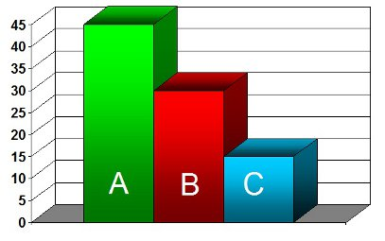
ABC анализ
ABC и XYZ анализ
Идея анализа АВС состоит в том, чтобы из всего множества однотипных объектов выделить группы, наиболее значимые с точки зрения обозначенной цели.
Таких объектов, как правило, немного, и именно на них необходимо сосредоточить внимание.

Slide 9
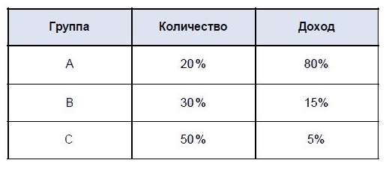
ABC и XYZ анализ
Этот анализ является одним из методов рационализации и может применяться в сфере деятельности любого предприятия.
В его основе лежит принцип Парето —
20 % всех товаров дают 80 % оборота.

Slide 10
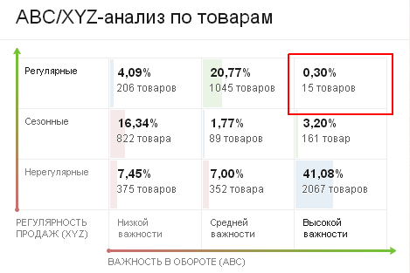
XYZ-анализ
ABC и XYZ анализ
XYZ-анализ позволяет произвести классификацию ресурсов компании в зависимости от характера их потребления и точности прогнозирования изменений в их потребности в течение определенного временного цикла.

Slide 11
ABC и XYZ анализ
Алгоритм проведения можно представить в четырёх этапах:
Определение коэффициентов вариации для анализируемых ресурсов
Группировка ресурсов в соответствии с возрастанием коэффициента вариации
Распределение по категориям:
X( 0-10%) – Стабильное потребление.
Y(10-25%) – Известные тенденции на спрос.
Z( 25% + ) – Невозможность прогнозирования.
Графическое представление результатов анализа.

Slide 12
ABC и XYZ анализ
Коэффициент вариации — это отношение среднеквадратичного отклонения к среднеарифметическому значению измеряемых значений ресурса.
Рассчитывается по формуле:
где:
V - коэффициент вариации
O - среднеквадратичное отклонение
X - среднеарифметическое
Xi - i-тое значение статистического ряда
n - количество значений в статическом ряде

Slide 13
Система управления запасами
Управление запасами
Система управления запасами - это комплекс мероприятий по созданию и пополнению запасов, организации непрерывного контроля и оперативного планирование поставок

Slide 14
Управление запасами
Главный механизм системы управления запасами, который необходимо внедрить в работу всех элементов, состоит в реализации принципа обратной связи. и оценивает результативность ее функционирования

Slide 15
Управление запасами
Суть этого принципа заключается в том, что если руководящее звено системы оказывает управляющее воздействие на ее рабочий элемент, то в системе должна существовать «обратная связь», которая обеспечивает поступление данных о новом состоянии всей системы
Администрация
Технолог
Кладовщики
Грузчики

Slide 16
Системы управления:
Управление запасами
MRP-1
MRP-2
JIT(Точно в срок)

Slide 17
MRP-1
Управление запасами
С ней производятся обработка и корректировка информации о приходе, движении и расходе материалов (сырья, комплектующих), учет запасов по месту их хранения, выбор стратегий пополнения и контроля уровня запасов по каждой позиции номенклатуры сырья и материалов, контроль скорости оборачиваемости запасов.

Slide 18
MRP-2
Управление запасами
Усовершенствованная система планирования потребностей в материалах и отличается от системы MRP-1 в первую очередь номенклатурой выполняемых функций. В ней объединены производственное, финансовое планирование и логистические операции.

Slide 19
JIT
Управление запасами
В концепции «Точно-в-срок» исключаются требования к наличию минимума запасов - ресурсы должны поступать по мере появления потребностей производства.
Это современная концепция построения логистической системы в производстве, снабжении и дистрибьюции, основанная на синхронизации процессов доставки материальных ресурсов и готовой продукции в необходимых количествах к нужному времени

Slide 20
Сравнение двух основных моделей управления запасами
Управление запасами
Модель | + | -
Модель с фиксированным размером заказа | Меньший уровень максимально желательного запаса. Экономия затрат на содержание запасов на складе. | Необходим постоянный контроль наличия запасов на складе
Модель с фиксированным интервалом времени между заказами | Отсутствие постоянного контроля наличия запасов на складе. | Высокий уровень максимально желательного запаса. Повышение затрат на содержание запасов.

